Slide 1

Современная проблема диагностики раннего детского аутизма (РДА) и расстройств аутистического спектра (РАС)
Кобрина Лариса Михайловна – член экспертного совета по специальному образованию при Комитете Государственной Думы по образованию и науке; член Общественного совета базовой организации стран-участников Содружества Независимых Государств в области инклюзивного и специального образования; проректор по научной работе Ленинградского государственного университета имени А.С. Пушкина; доктор педагогических наук, профессор

Slide 2

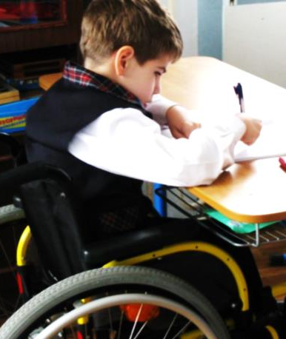
НЕКОРРЕКТНЫЕ ЗАКЛЮЧЕНИЯ
• умеренная умственная отсталость / расстройства аутистического спектра
• тугоухость 2-3 степени / расстройства аутистического спектра
• задержка психического развития /расстройства аутистического спектра

Slide 3

качественное нарушение социального взаимодействия,
качественные нарушения общения
стереотипность форм поведения, интересов и активности

Slide 4

ТОЧНО ДАТЬ ОПРЕДЕЛЕНИЕ СОСТОЯНИЮ РЕБЕНКА В РАННЕМ ВОЗРАСТЕ, ДИФФЕРЕНЦИРОВАТЬ
РДА - интеллектуальные нарушения - нарушения слуха
Можно только в условиях психолого-медико-педагогической комиссии (ПМПК).

Slide 5
ОБРАТИТЬ ВНИМАНИЕ:
отнесенная и направленная улыбка младенца
слуховое и зрительное сосредоточение ребенка;
локомоторный акт;
комплекс оживления

Slide 6
НАРУШЕНИЕ ЭМОЦИОНАЛЬНОГО СПЕКТРА
отсутствие улыбки
cлухового и зрительного сосредоточения
эмоциональной реакции на общение взрослого
формирования комплекса оживления
слухо-зрительно-моторной координации

Slide 7

СПЕЦИАЛИСТЫ
• дефектологи
• детские психологи
• логопеды
• специальные психологи
• детские неврологи
• психоневрологи
• педиатры

Slide 8
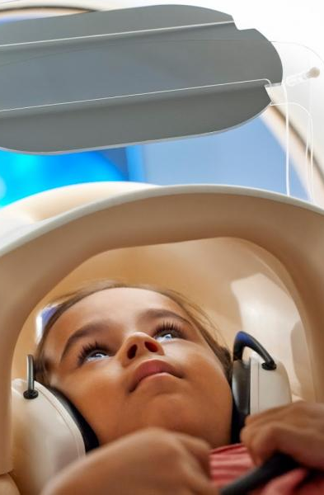
УТОЧНЯЮЩЕЕ ОБСЛЕДОВАНИЕ
электроэнцефалограмма
магнитно-резонансная томография
компьютерная томография головного мозга

Slide 9

УТОЧНЯЮЩЕЕ ОБСЛЕДОВАНИЕ
консультация генетика и генотипирование при неврогенетических расстройствах и судорожном синдроме,
консультация гастроэнтеролога при пищеварительных расстройствах

Slide 10
РДА
умственная отсталость
нарушения слуха
депривационные расстройства
детская шизофрения
нарушения развития с нарушением социализации
невротические состояния

Slide 11
трудности установления эмоционального контакта
особые нарушения речевого развития
особое, стереотипное поведение ребенка
речь ребенка с умственной отсталостью
речь ребенка с нарушением слуха

Slide 12
РЕБЕНОК С РДА
РЕБЕНОК С УО
типологические особенности - отличительный признак дефекта
кратковременные,
ситуативные,
нетипичные признаки особого поведения

Slide 13
ЭМОЦИИ
РЕБЕНОК С РДА
РЕБЕНОК С НАРУШЕНИЕМ СЛУХА
-трудности установления эмоционального контакта
-особые нарушения речевого развития
-нарушается коммуникативная сторона речи
- особое, стереотипное поведение ребенка
поведение и деятельность отличаются чрезвычайной легкостью установления эмоционального контакта, развитой мимикой, богатыми жестами, высочайшим уровнем развития эмоций, отсутствием стереотипности поведения

Slide 14
РЕЧЬ
РЕБЕНОК С РДА
РЕБЕНОК С УО
-особые нарушения речевого развития,
-нарушение коммуникативной стороны речи
В легкой и умеренной степени уо пользуются речью как средством общения.

Slide 15
РЕЧЬ
РЕБЕНОК С РДА
Ребенок с нарушением слуха
Трудности установления эмоционального контакта, особые нарушения речевого развития, особое, стереотипное поведение ребенка, нарушение коммуникативной стороны речи
речь при всех вариантах развития отличается стереотипностью, словотворчеством, пестрит неологизмами, в речи присутствует эхолалия
говорит о себе во втором или третьем лице. Речь скандированная, толчкообразная из-за нарушений темпо-ритмической организации речи
Речь наполнена носовыми, глухими звуками, обнаруживается боковой и призубный сигматизм, характерны замены шипящих звуков свистящими и их смешение, устойчивым является неверное произнесение сонорных звуков
Голос всегда глухой, а интонация при богатейшей мимике и ярких жестах оказывается совершенно невыраженной.

Slide 16
РЕЧЬ
РЕБЕНОК С РДА
Ребенок с нарушением слуха
Трудности установления эмоционального контакта, особые нарушения речевого развития, особое, стереотипное поведение ребенка, нарушение коммуникативной стороны речи
Речь при всех вариантах развития отличается стереотипностью, словотворчеством, пестрит неологизмами, в речи присутствует эхолалия.
Говорит о себе во втором или третьем лице. Речь может быть скандированной, толчкообразной из-за нарушений темпа, ритмической организации речи
Заметная и значимая особенность - ограниченное понимание речи.
Запас слов кране ограничен, смысловая нагрузка слова часто оказывается ошибочной, а значение слова – неточным

Slide 17
СТЕРЕОТИПНЫЕ ДЕЙСТВИЯ
РЕБЕНОК С РДА
Ребенок с умственной отсталостью
прямые попытки уговорить, запретить или подавить стереотипные действия не дают стабильного успеха
стереотипные действия наблюдаются только при глубокой и тяжелой умственной отсталости, не привязаны к эмоциональному состоянию и являются не ситуативным, а постоянными.
При легких и умеренных формах стереотипность форм поведения если и возникает крайне редко, то легко преодолевается с помощью простейших педагогических приемов.

Slide 18
ВПЕЧАТЛЕНИЯ
РЕБЕНОК С РДА
Ребенок с умственной отсталостью
Недостаток впечатлений, так необходимых для стабилизации психического тонуса, ребенок с РДА восполняет посредством разного рода стереотипных действий
Стереотипная аутостимуляция у детей с РДА усиливается и становится ожесточенной в условиях стресса
Получает впечатления из внешнего мира другим образом, его восприятие имеет иные механизмы, схожие с восприятием детей при норме интеллекта.

Slide 19
ПОРОГ ДИСКОМФОРТА
РЕБЕНОК С РДА
Ребенок с умственной отсталостью
Ребенок с нарушением слуха
Порог дискомфорта значительно снижен в восприятии и получении социальных впечатлений
порог дискомфорта значительно выше
порог дискомфорта значительно выше

Slide 20
РЕБЕНОК С РДА
Ребенок с умственной отсталостью
чрезвычайно болезненно воспринимает обычные бытовые шумы, прикосновение, голос, речь и взгляд, обращенные к нему
словоохотлив, достаточно общителен, ему не свойственна тревожность и напряженность, отсутствует пристальное внимание к мелочам

Slide 21
У ребенка с РДА панику вызывают незначительные изменения в сложившемся порядке жизни, стереотипные действия служат ему средством саморегуляции
В норме эмоциональная общность с ребенком позволяет близким активизировать малыша, спасти его от перевозбуждения, утешить, помочь пережить дискомфорт и испуг

Slide 22
СПАСИБО ЗА ВНИМАНИЕ
Кобрина Лариса Михайловна – член экспертного совета по специальному образованию при Комитете Государственной Думы по образованию и науке; член Общественного совета базовой организации стран-участников Содружества Независимых Государств в области инклюзивного и специального образования; проректор по научной работе Ленинградского государственного университета имени А.С. Пушкина; доктор педагогических наук, профессор

